Slide 1
ОСНОВОПОЛАГАЮЩИЕ ПРИНЦИПЫ УСТРОЙСТВА ЭВМ
КОМПЬЮТЕР И ЕГО ПРОГРАММНОЕ ОБЕСПЕЧЕНИЕ

Slide 2
Принципы Неймана-Лебедева
состав основных компонентов вычислительной машины
принцип двоичного кодирования
принцип однородности памяти
принцип адресности памяти
принцип иерархической организации памяти
принцип программного управления
1
2
3
4
5
6

Slide 3
Функциональная схема
Устройство
вывода
Память
ОЗУ, ПЗУ
Процессор
АЛУ, УУ
110010111011000
110010111011000
Внешняя
память
110010111011000
110010111011000
11001
110010111011000
1100101
110010111011000
110010111011000
110010111011000
Устройство
ввода
110001
1100101
Информационные потоки
Управление процессами
Notes:
Комментарий: Функциональная схема появляется по пробелу.

Slide 4
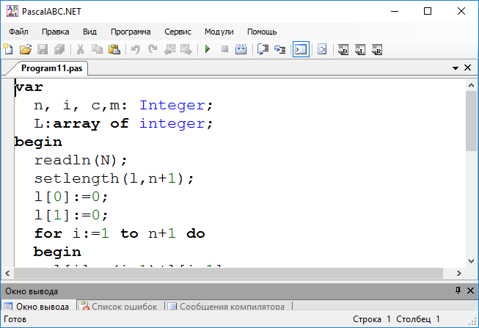
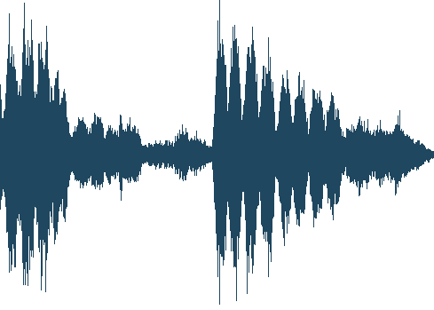
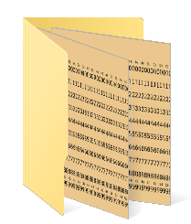
Принцип двоичного кодирования
Вся информация, предназначенная для обработки на компьютере (числа, тексты, звуки, графика, видео), а также программы её обработки, представляются в виде двоичного кода.
!
Выбор двоичной системы счисления обусловлен:
простотой выполнения арифметических операций в двоичной системе счисления
«согласованностью» с булевой логикой
простотой технической реализации
Notes:
Комментарии
Лупа – переход на скрытый слайд

Slide 5
Принцип однородности памяти
Команды программ и данные хранятся в одной и той же памяти. Команды и данные отличаются только по способу использования. Это утверждение называют принципом однородности памяти.
!
Ячейка
Сегмент
Сегмент
Сегмент
Сегмент
Память

Slide 6
Принцип адресности памяти
Команды и данные размещаются в единой памяти, состоящей из ячеек, имеющих свои номера (адреса). Это принцип адресности памяти.
!
Смещение
внутри
сегмента
Адрес
сегмента
25F0:A3ED
Адрес ячейки
(в 16-ой СС)
?
Какой объем памяти отведен под запись адреса ячейки?
?
Оцените максимально возможный объем памяти компьютера, допускающего такую адресацию.
Notes:
Комментарии:
1. В 16-системе счисления существует 16 цифр.
16≥2⁴. 4 бита используется для записи одной цифры.
8 цифр *4 бита = 32 бита = 4 байта
Ответ: 4 байта
2. Каждому байту памяти соответствует свой уникальный адрес. На запись одного адреса отведено 32 бита. Разных адресов существует 2³².
2³² байт = 2² Гбайт= 4 Гбайт.
Ответ: 4 Гбайта

Slide 7
Принцип иерархичности памяти
Иерархия включает в себя устройства хранения, упорядоченные по размеру, стоимости, скорости доступа.
Задача иерархии – повысить безопасность, сократить время доступа и обеспечить доступность данных.

Slide 8
Принцип программного управления
Все вычисления должны быть представлены в виде программы, состоящей из последовательности команд.
Команда:
какое выполнить действие
из каких ячеек считать операнды (данные, участвующие в операции)
в какую ячейку записать результат операции

Slide 9
Архитектура компьютера
!
Архитектура – это общие принципы построения компьютера, отражающие программное управление работой и взаимодействие его основных узлов.

